Slide 1
Экономика и её роль в жизни человека и общества (Ч. 1)
Лицей Ивацевичского района
Обществоведение
10 класс
Ситник П.В.
2021

Slide 2
План
Понятие экономики
Блага, ресурсы, производство

Slide 3
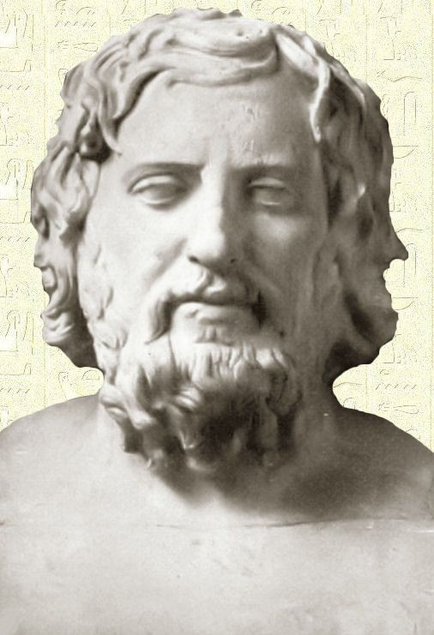
Понятие экономики
Слово «экономика» пришло к нам из Древней Греции (управление личным хозяйством, домоводство).
Впервые понятие «экономика» исполь- зовал древнегреческий мыслитель и политический деятель Ксенофонт (око- ло 430 г. до н.э. – не ранее 356 г. до н.э.) в труде «Домострой».
Ксенофонт

Slide 4
Понятие экономики
Экономика
способ организации деятель- ности людей по созданию жизненных благ, необходи- мых для удовлетворения пот- ребностей
наука, которая исследует, как используются имеющиеся ограниченные ресурсы для удовлетворения неограни- ченных потребностей
макроэкономика
микроэкономика
рассматривает эконо- мические вопросы в масштабах страны
рассматривает вопро- сы одной экономичес- кой единицы, сферы

Slide 5
Блага, ресурсы, производство
Блага – всё, что способно удовлетворять потребности людей, приносить людям пользу, доставлять удовольствие
природные (созданы природой)
материальные (пища, одежда, жильё и т.д.)
общественные
экономические (созданы в процессе производства)
нематериальные (образование, искусство, кино и т.д.)
частные

Slide 6
Блага, ресурсы, производство
Общественное воспроизводство – процесс производства, распределения, обмена и потребления благ
распределение (установление доли в созданном продукте)
производство (создание благ)
обмен (получение взамен)
потребление (удовлетворение потребностей)
производственное (для дальнейшего производ- ства)
личное (для своих нужд)

Slide 7
Блага, ресурсы, производство
Экономические блага
экономическое благо, произведённое для собственного потреб-ления
экономическое благо, произведённое не для собственного потреб- ления, а для обмена
целенаправленное по- лезное действие, ко- торое потребляется в процессе осуществле- ния
товар
услуга

Slide 8
Блага, ресурсы, производство
Экономические ресурсы
все виды природных и человеческих возможностей, которыми располагает общество и которые используются для создания экономических благ с целью удовлетворения человеческих потребностей
Потребности безграничны
Ресурсы ограничены

Slide 9
Блага, ресурсы, производство
Экономические ресурсы
Трудовые | Трудоспособное население (люди с разной профессио- нальной подготовкой, уровнем квалификации, предпри- нимательскими способностями и т.п.)
Природные | Разведанные запасы полезных ископаемых, земля и её недра, лесные и водные ресурсы, природно-климатичес- кие условия
Финансовые | Денежные средства, которые общество готово выделить на организацию производства
Материальные | Совокупность средств производства (сырьё, материалы, топливо, оборудование)

